Slide 1

Warum soll jemand nicht in den Himmel kommen?
Reihe: Warum?!(4/4)

Slide 2
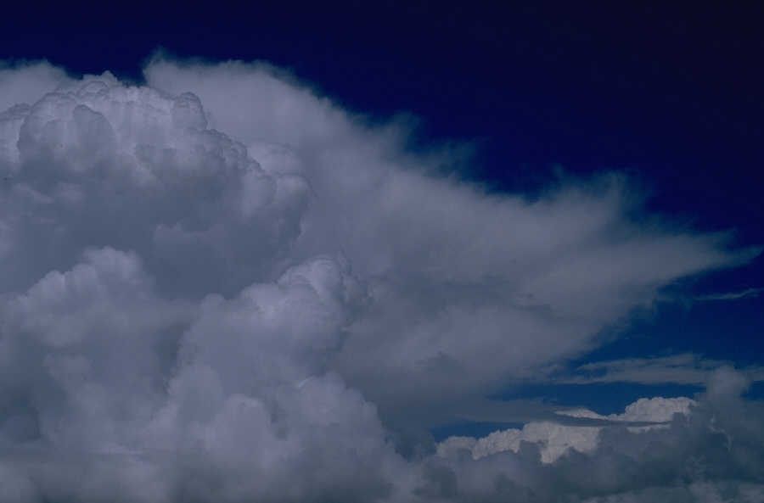
Wir kommen alle, alle, alle in den Himmel,
weil wir so brav sind, weil wir so brav sind.
Das sieht selbst der Petrus ein, er sagt:
"Ich lass gern euch rein,
ihr wart auf Erden schon
die reinsten Engelein!"
Text: Kurt Feltz Melodie: Jupp Schmitz
Warum?!

Slide 3
I. Im Himmel hat es für jeden einen Platz
Warum?!

Slide 4

„Ich sah einen neuen Himmel und eine neue Erde. Der frühere Himmel und die frühere Erde waren vergangen; auch das Meer gab es nicht mehr.“
Offenbarung 21,1
Warum?!

Slide 5
„Ich sah die heilige Stadt, das neue Jerusalem, von Gott aus dem Himmel herabkommen, schön wie eine Braut, die sich für ihren Bräutigam geschmückt hat.“
Offenbarung 21,2
Warum?!

Slide 6
Und vom Thron her hörte ich eine mächtige Stimme rufen: «Seht, die Wohnung Gottes ist jetzt bei den Menschen! Gott wird in ihrer Mitte wohnen; sie werden sein Volk sein – ein Volk aus vielen Völkern, und er selbst, ihr Gott, wird immer bei ihnen sein.»
Offenbarung 21,3
Warum?!

Slide 7
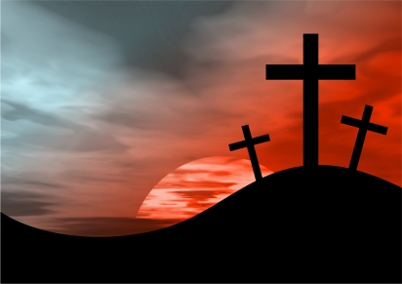
„Gott will, dass alle Menschen gerettet werden und dass sie die Wahrheit erkennen.“
1.Timotheus 2,4
Warum?!

Slide 8
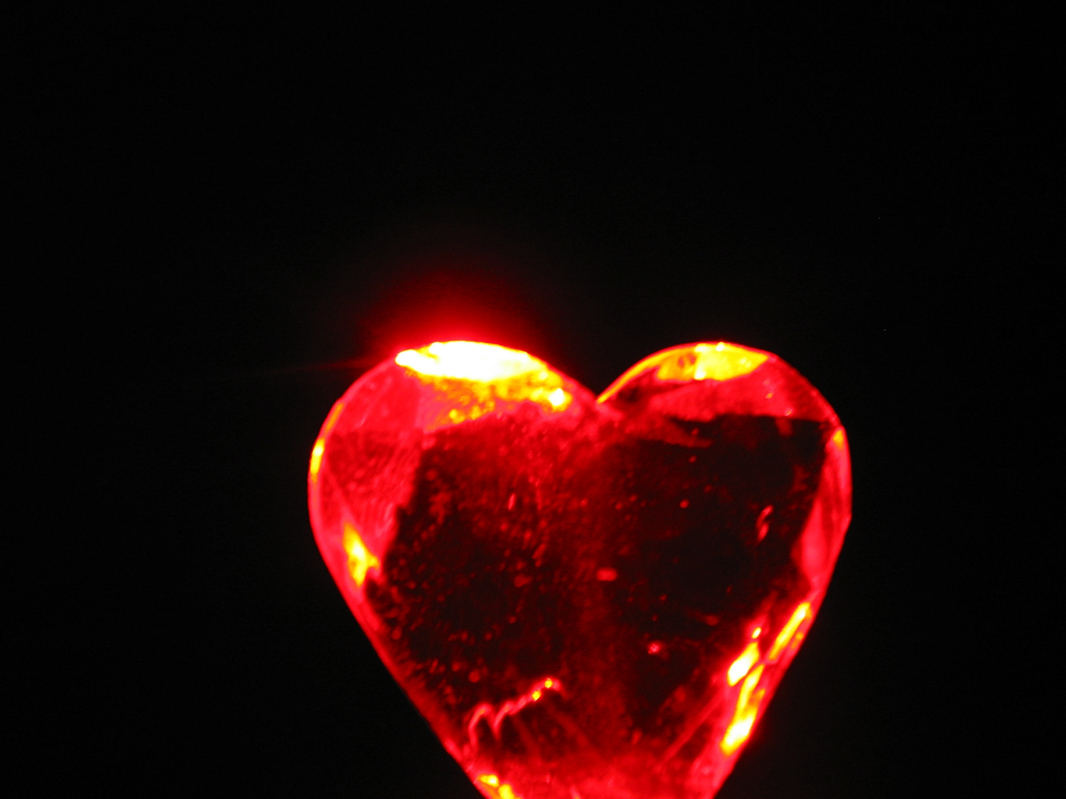
„Gott möchte nicht, dass irgendjemand verloren geht; er möchte vielmehr, dass alle zu ihm umkehren.“
2.Petrus-Brief 3,9
Warum?!

Slide 9
II. Es gibt keinen Anspruch auf einen Platz
Warum?!

Slide 10
Wir kommen alle, alle, alle in den Himmel,
wir sehen uns alle irgendwann
auf Wolke sieben.
Wir kommen alle, alle, alle in den Himmel, soviel ist sicher, das haben wir uns verdient.
Warum?!

Slide 11
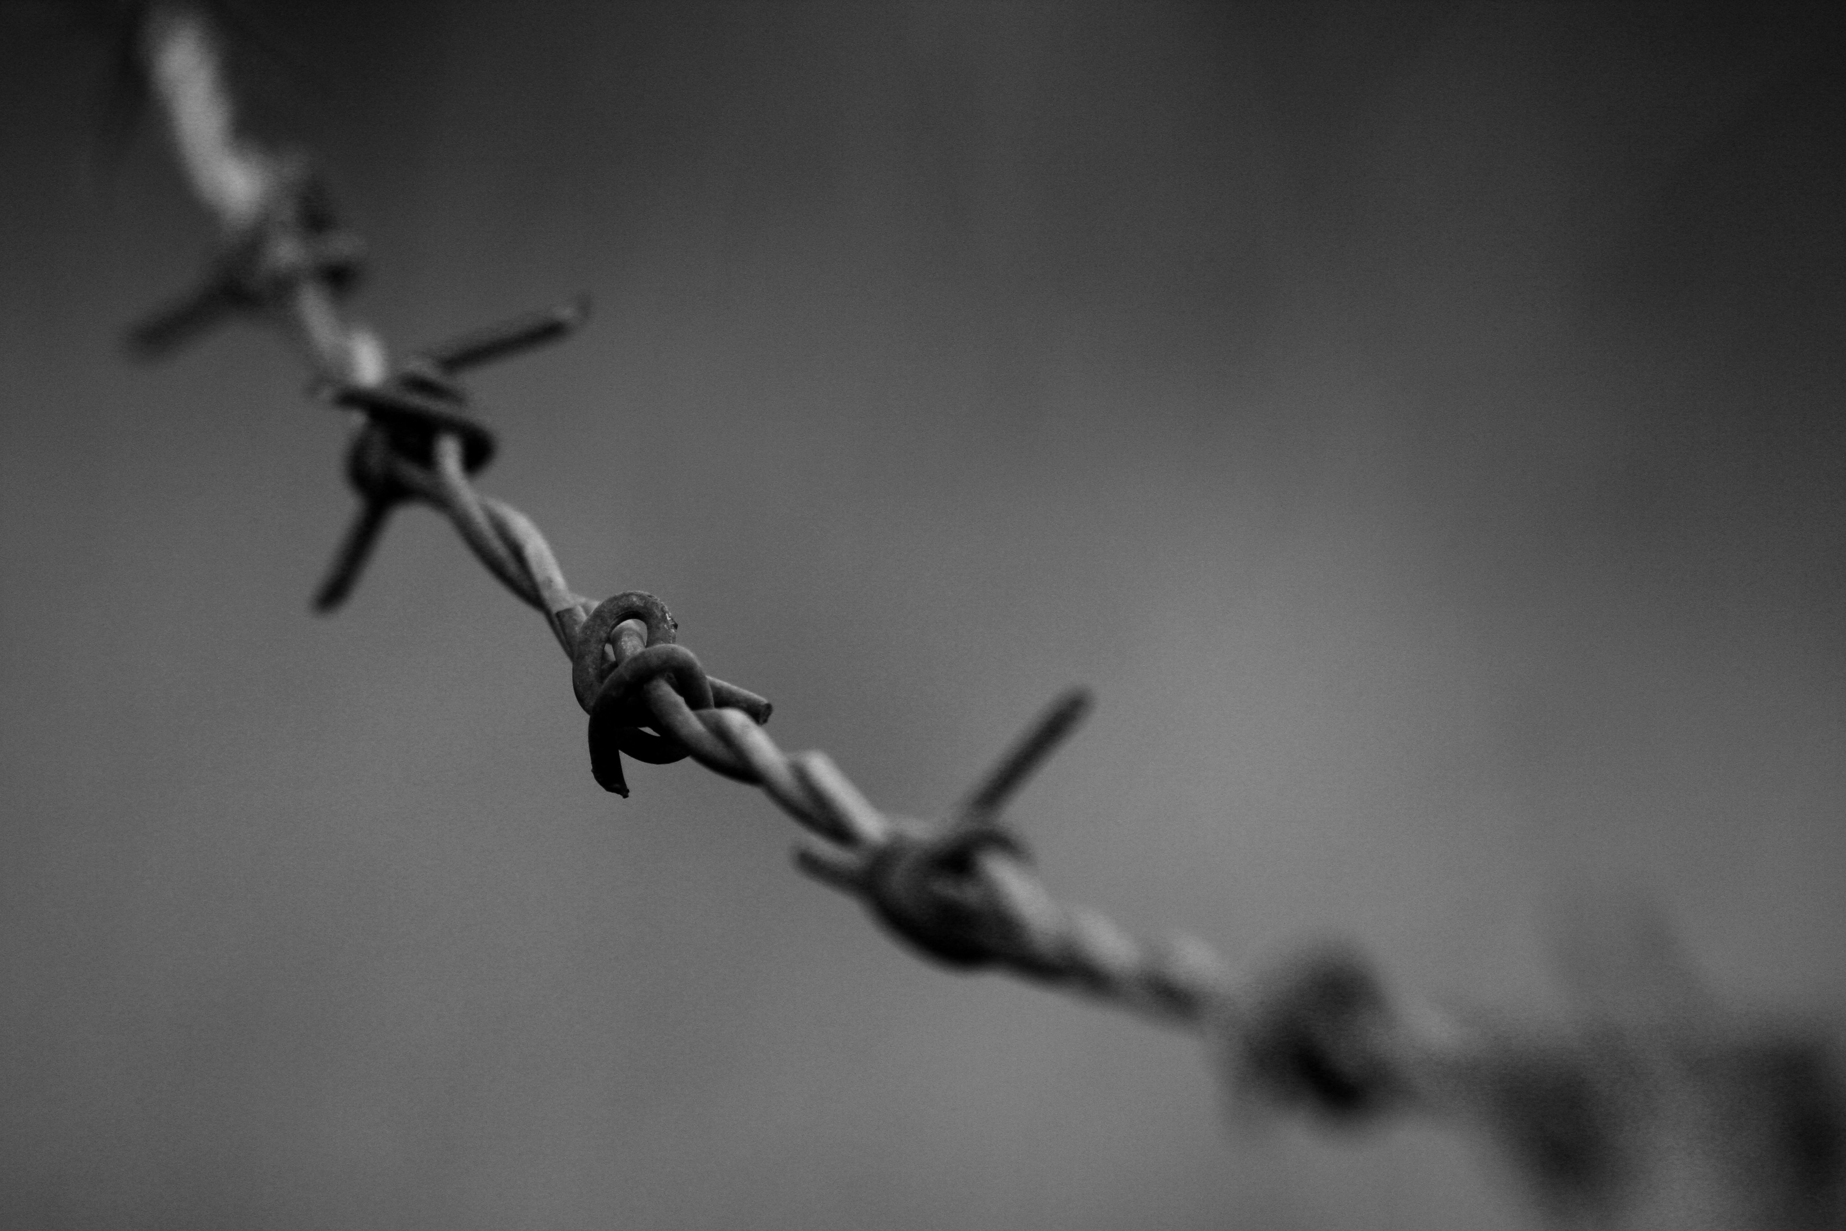
„Keiner ist gerecht, auch nicht einer.“
Römer-Brief 3,10
Warum?!

Slide 12
„Alle sind vom richtigen Weg abgewichen, keinen Einzigen kann Gott noch gebrauchen. Keiner handelt so, wie es gut wäre, nicht ein einziger.“
Römer-Brief 3,12
Warum?!

Slide 13
III. Es gibt unzählige Freikarten für einen Platz im Himmel
Warum?!

Slide 14
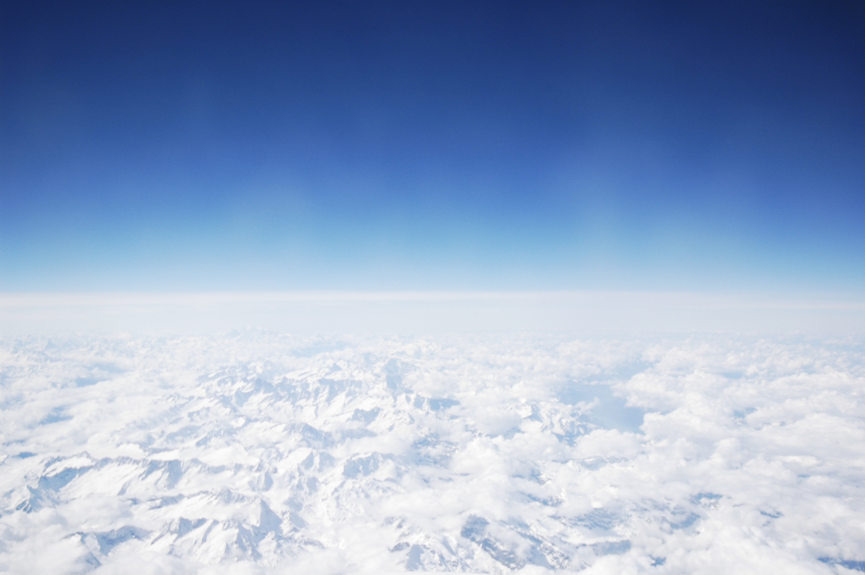
Mit dem Himmelreich ist es wie mit einem König, der für seinen Sohn das Hochzeitsfest vorbereitet hatte.
Matthäus-Evangelium 22,2
Warum?!

Slide 15
Der König sandte seine Diener aus, um die, die zum Fest eingeladen waren, rufen zu lassen. Doch sie wollten nicht kommen.
Matthäus-Evangelium 22,3
Warum?!

Slide 16
Daraufhin sandte der König andere Diener aus und liess den Gästen sagen: „Ich habe das Festessen zubereiten lassen, die Ochsen und das Mastvieh sind geschlachtet, alles ist bereit. Kommt zur Hochzeit!“
Matthäus-Evangelium 22,4
Warum?!

Slide 17
Aber sie kümmerten sich nicht darum, sondern wandten sich ihrer Feldarbeit oder ihren Geschäften zu. Einige jedoch packten die Diener des Königs, misshandelten sie und brachten sie um.
Matthäus-Evangelium 22,5-6
Warum?!

Slide 18
Da wurde der König zornig. Er schickte seine Truppen und liess die Mörder töten und ihre Stadt niederbrennen.
Matthäus-Evangelium 22,7
Warum?!

Slide 19
Dann sagte er zu seinen Dienern: „Das Hochzeitsfest ist vorbereitet, aber die Gäste, die ich eingeladen hatte, waren es nicht wert, daran teilzunehmen. Darum geht hinaus auf die Strassen und ladet alle zur Hochzeit ein, die ihr dort antrefft.“
Matthäus-Evangelium 22,8-9
Warum?!

Slide 20
Die Diener gingen auf die Strassen und holten alle herein, die sie fanden, Böse ebenso wie Gute, und der Hochzeitssaal füllte sich mit Gästen.
Matthäus-Evangelium 22,10
Warum?!

Slide 21
Als der König eintrat, um zu sehen, wer an dem Mahl teilnahm, bemerkte er einen, der kein Festgewand anhatte.
Matthäus-Evangelium 22,11
Warum?!

Slide 22
„Mein Freund“, sagte er zu ihm, „wie bist du ohne Festgewand hier hereingekommen?“
Der Mann wusste darauf
zu antworten.
Matthäus-Evangelium 22,12
Warum?!

Slide 23
Da befahl der König seinen Dienern: „Bindet ihm Hände und Füsse und werft ihn in die Finsternis hinaus, dorthin, wo es nichts gibt als lautes Jammern und angstvolles Zittern
und Beben.“
Matthäus-Evangelium 22,13
Warum?!

Slide 24

Jeschua stand da vor dem Engel in beschmutzten Kleidern.
Sacharja 3,3
Warum?!

Slide 25
»Zieht ihm die schmutzigen Kleider aus!«, sagte der Herr zu den dienenden Engeln, die vor ihm standen, und zu Jeschua sagte er: »Ich nehme die Schuld von dir und lasse dich in Festgewänder kleiden.«
Sacharja 3,4
Warum?!

Slide 26
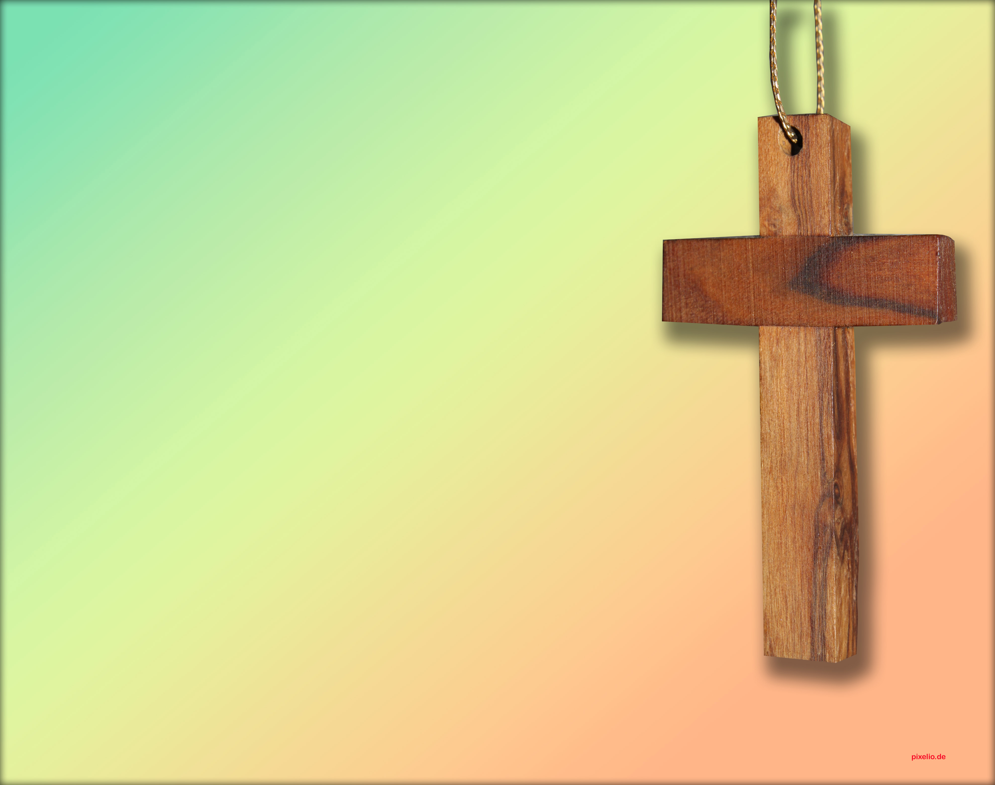
„Diese Menschen sind durch die grösste Bedrängnis gegangen,
die es je gegeben hat. Ihre Gewänder sind deshalb so weiss,
weil sie sie im Blut des Lammes gewaschen haben.“
Offenbarung 7,14
Warum?!

Slide 27
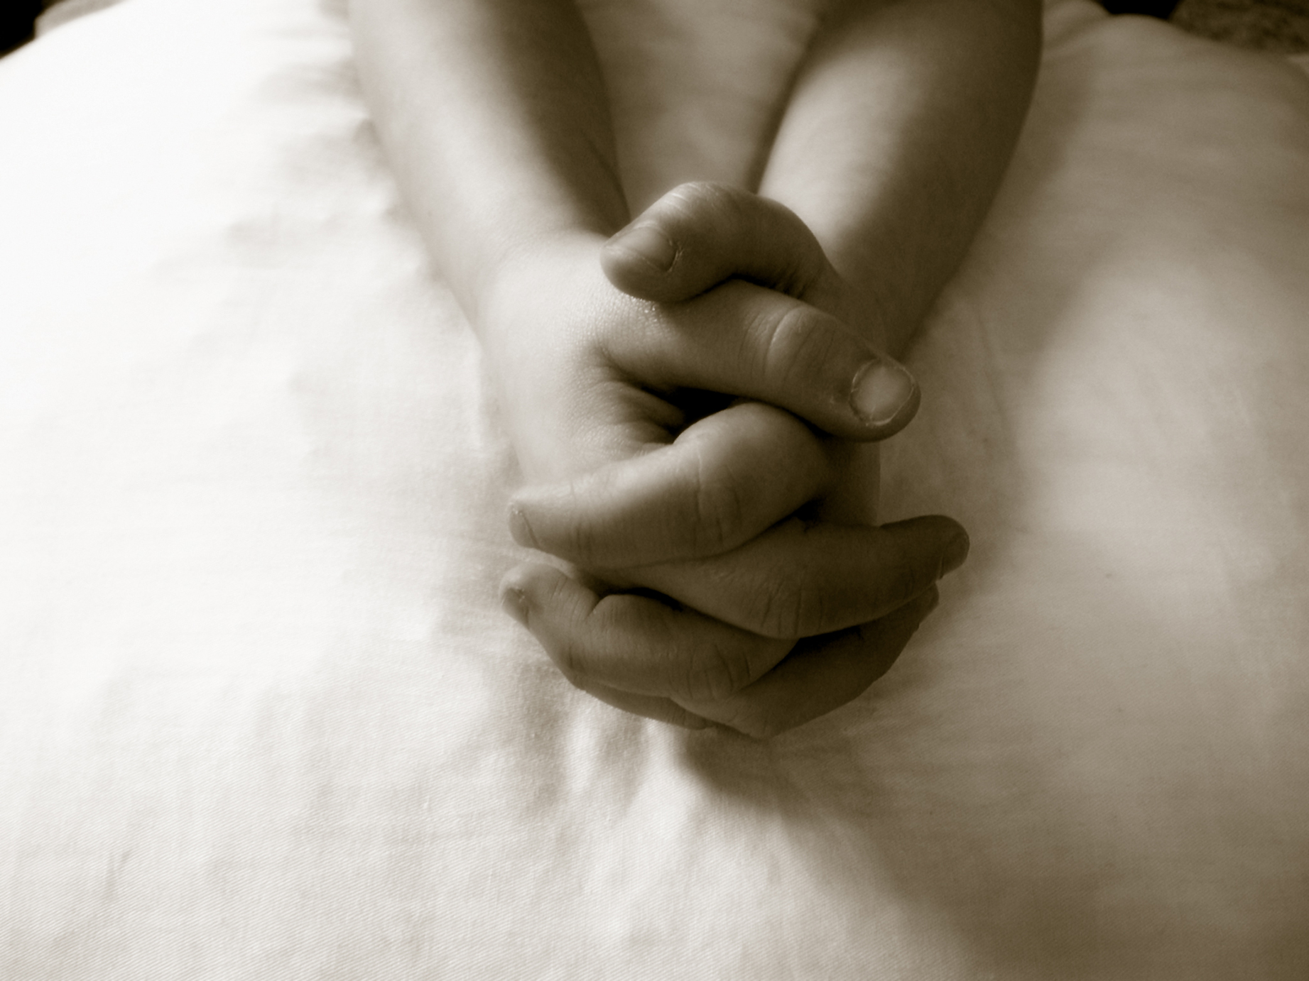
„Wenn wir unsere Sünden bekennen, erweist Gott sich als treu und gerecht: Er vergibt uns unsere Sünden und reinigt uns von allem Unrecht, das wir begangen haben.“
1.Johannes-Brief 1,9
Warum?!

Slide 28
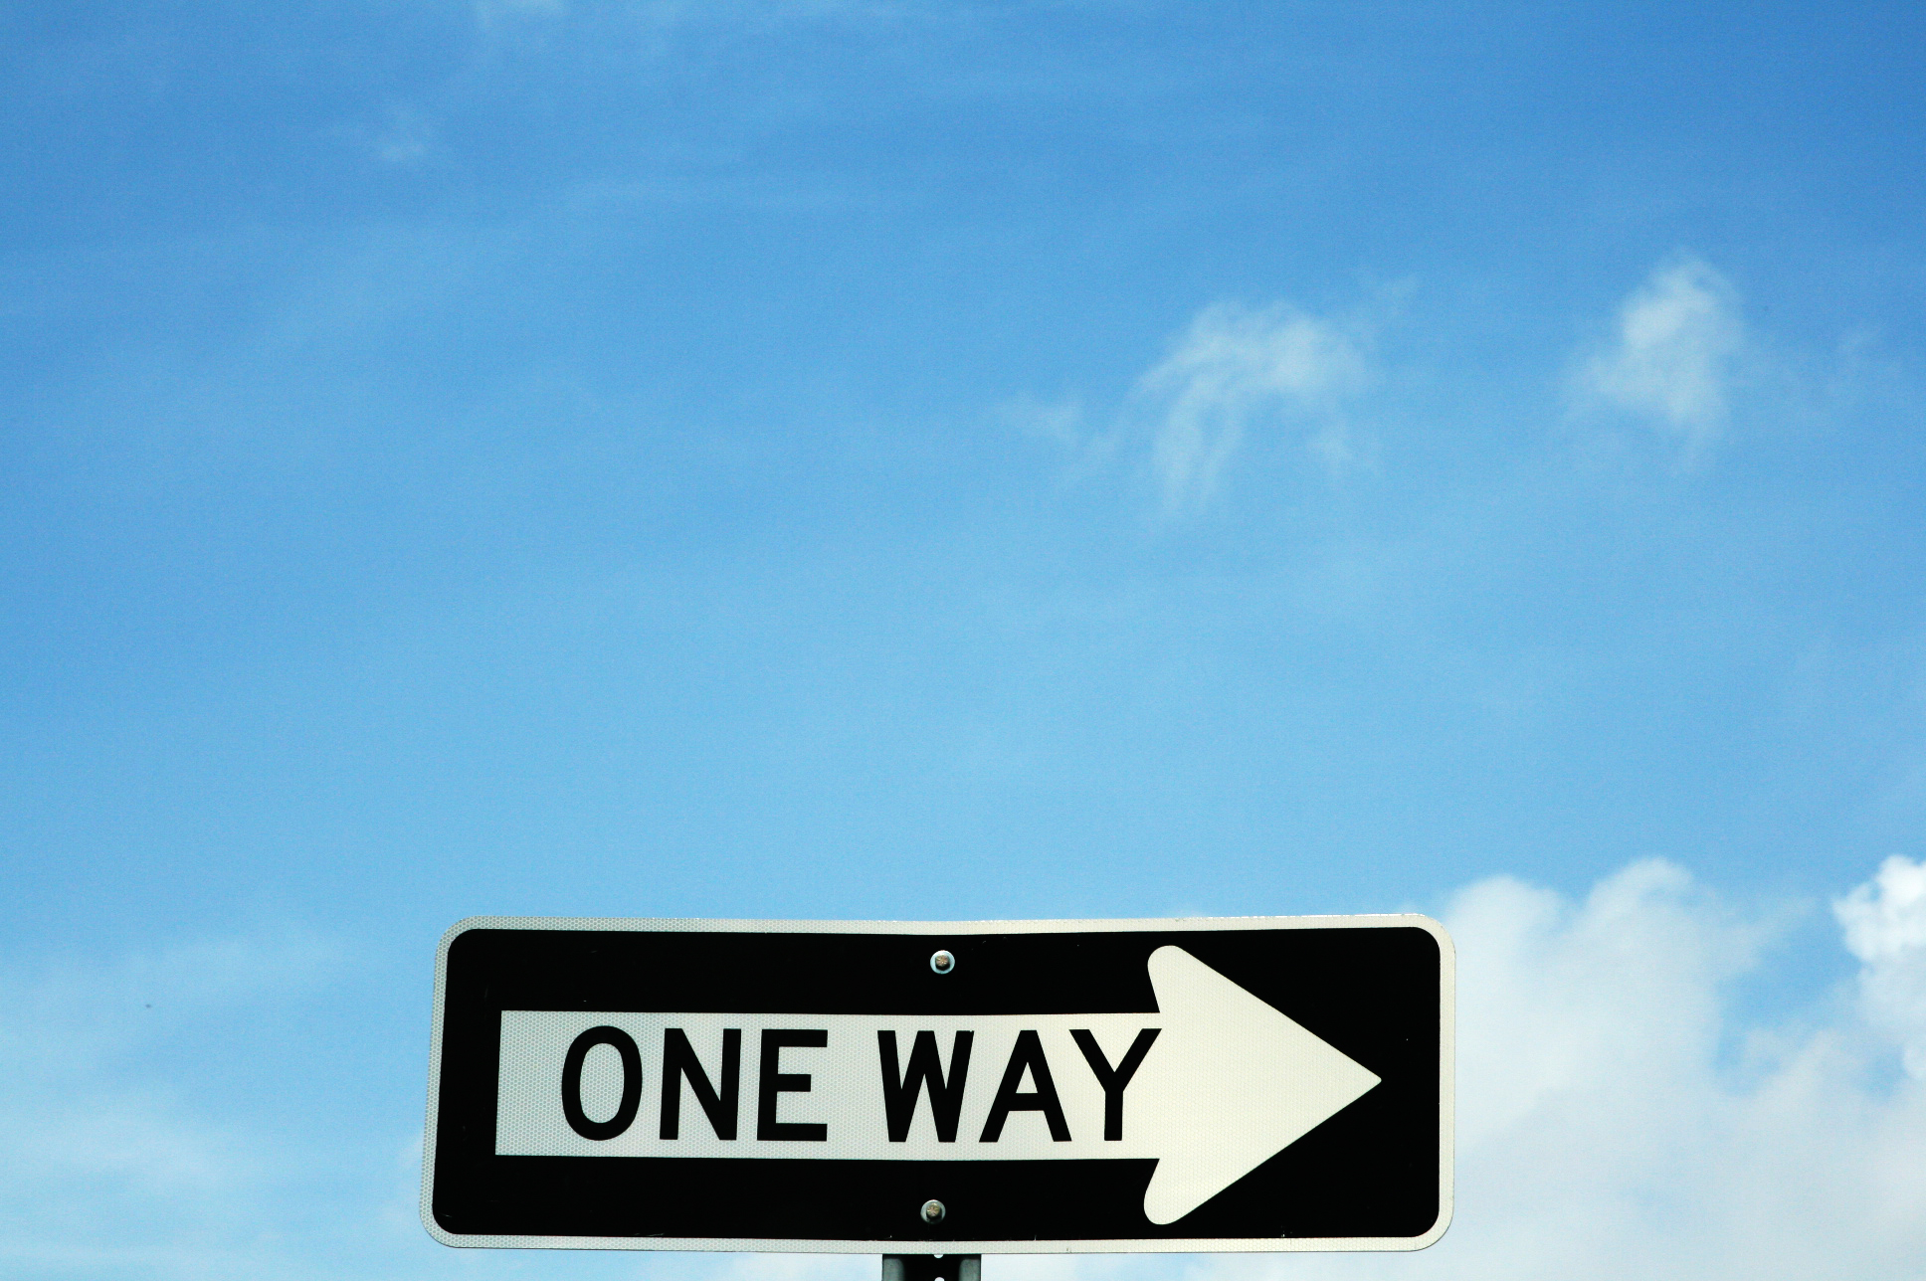
„Bei der Taufe geht es nicht um etwas Äusserliches, das Abwaschen von Körperlichem Schmutz. Sich taufen zu lassen bedeutet vielmehr, Gott um ein reines Gewissen zu bitten. Und dass die Taufe uns rettet, verdanken wir der Auferstehung von Jesus Christus.“
1.Petrus-Brief 3,21
Warum?!

Slide 29
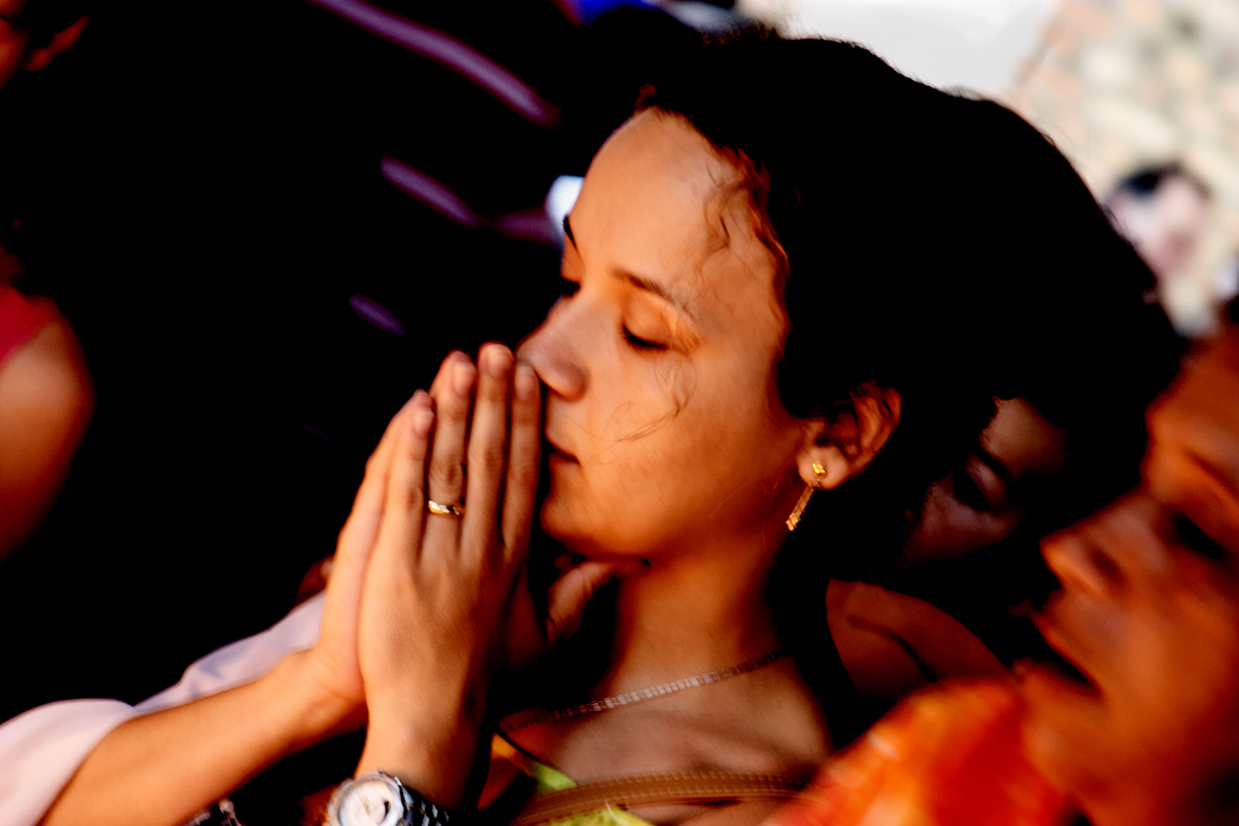
„Jeder, der den Namen des Herrn anruft,
wird gerettet
werden.“
Römer-Brief 10,13
Warum?!

Slide 30
Schlussgedanke
Warum?!

Slide 31
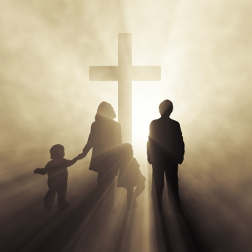
„Ich bin der Weg, ich bin die Wahrheit und ich bin das Leben. Zum Vater kommt man nur durch mich.“
Johannes-Evangelium 14,6
Warum?!

Slide 32
Warum?!

